Slide 1


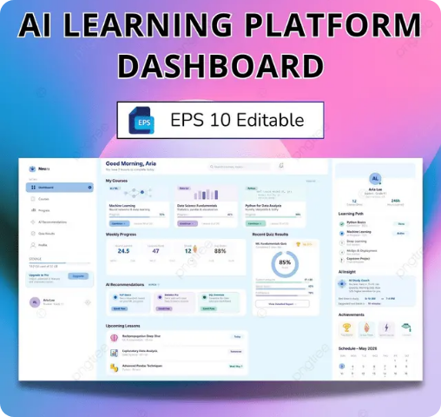



DEMO DAY PRESENTATION
VLearn — Adaptive Learning Loop
Nền tảng Học Thích ứng phù hợp kết hợp giữa Mô hình toán Elo & Trí tuệ nhân tạo LLM (LangGraph RAG).
VLEARN — DEMO DAY 2026

Slide 2








Hạn chế phiên bản cũ & Nỗi đau người học
1. Hoàn toàn KHÔNG có Quiz
2. AI Tutor bị bó hẹp 1 Slide
3. Mất phương hướng Mastery
Phiên bản trước của VLearn không có hệ thống Quiz kiểm tra. Người học chỉ đọc slide thụ động mà không có công cụ đánh giá mức độ hiểu bài.
AI Tutor bản cũ chỉ tra cứu duy nhất trong phạm vi 1 slide hiện tại, gây đứt gãy logic và không thể giải thích các kiến thức liên kết xuyên suốt bài học.
Không có chỉ số đo lường thành thạo realtime, khiến người học không biết năng lực thực sự của mình đang tăng hay giảm sau mỗi buổi học.
VLEARN — DEMO DAY 2026

Slide 3




VLearn — Vòng lặp Học thích ứng
Measure (Đo lường)
Personalize (Cá nhân hóa)
Remediate (Định hướng)
Outcome (Chứng minh)
Khởi tạo hồ sơ năng lực học viên từ 0%, tự động đánh giá từng khái niệm (concept) qua các tiêu chí chuẩn xác.
Ngay khi làm sai, hệ thống đề xuất chính xác Slide chứa mảng kiến thức còn hổng để học viên ôn tập lại.
Hiển thị trực quan sự tăng trưởng điểm số thành thạo sau mỗi vòng lặp hoàn thành.
Tự động giao bài tập Quiz neo chính xác vào vùng phát triển tối ưu (xác suất trả lời đúng P ≈ 50% theo toán Elo).
VLEARN — DEMO DAY 2026

Slide 4






Tính năng nổi bật & Đột phá mới
🤖 VLearn Tutor (LangGraph RAG)
🎯 Vòng lặp Học thích ứng
Mở rộng Ngữ cảnh đa Slide: Khắc phục hạn chế 1 slide của bản cũ — AI tự động tổng hợp Slide yêu cầu + 2 slide lân cận & toàn bài học.
Bổ sung hệ thống Quiz Thích ứng: Xóa bỏ điểm yếu "không có quiz" ở bản trước bằng luồng làm bài tập cá nhân hóa hoàn chỉnh.
Thuật toán Elo siêu tốc (< 50ms): Cập nhật chỉ số Elo và điểm thành thạo tức thì ngay sau mỗi câu trả lời.
Suy luận trọn vẹn logic: Đưa ra câu trả lời liền mạch, hiểu rõ mạch kiến thức bài giảng mà không bị đứt đoạn.
Giao diện EdTech tối ưu: Progress bar trực quan, chọn độ khó Segmented Control, Resizable Columns linh hoạt.
Chống suy diễn (Zero Hallucination): Ép buộc RAG chỉ phản hồi dựa trên tri thức bài học đã trích xuất thực tế.
VLEARN — DEMO DAY 2026

Slide 5






Kiến trúc Công nghệ Hybrid
FRONTEND UI
Responsive Vanilla JS/CSS • Flexbox/Grid Resizable Layout • Markdown Parser
(HTTP / REST API)
FASTAPI BACKEND ENGINE
Python Async REST Server • Endpoint Router • State Controller
ELO RATING ENGINE
LANGGRAPH RAG WORKFLOW
Thuật toán toán thuần: Tính toán kỳ vọng P và cập nhật điểm cực nhanh (< 50ms), 0 token cost.
Graph multi-node truy xuất Slide Context kết hợp Gemini Flash / FPT AI phục vụ trả lời chuyên sâu.
POSTGRESQL DATABASE
Lưu trữ Slide Context, Ngân hàng Quiz, Elo Rating & Lịch sử Học tập
VLEARN — DEMO DAY 2026

Slide 6



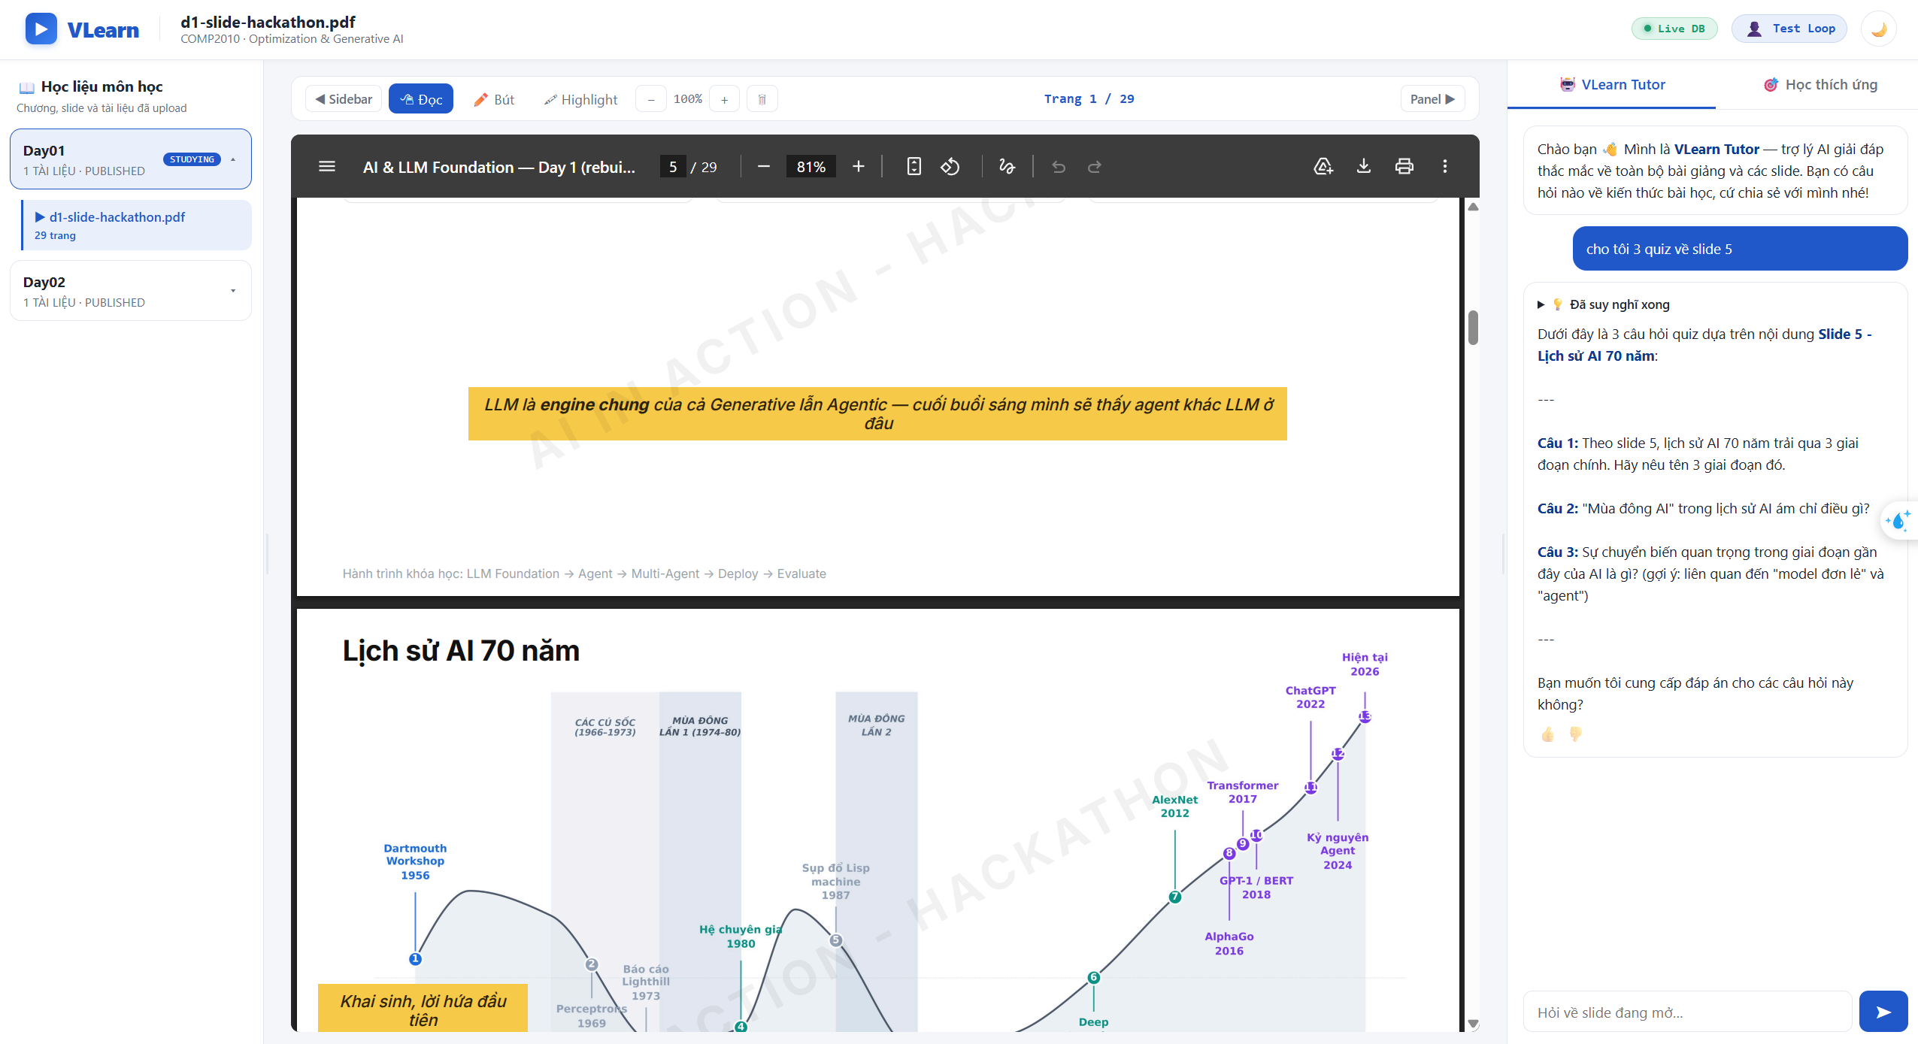


Kết quả đạt được & Demo thực tế
Tốc độ xử lý siêu tốc
Sinh quiz và cập nhật chỉ số Elo tức thì, không gây hoãn hay tạo trễ UX.
Giảm Cognitive Load
-60%
Tối ưu hóa tải nhận thức nhờ việc kết hợp Adaptive Quiz và AI Tutor đa slide.
Minh bạch sự tiến bộ
100%
Học viên nhận biết rõ ràng sự nâng cao năng lực thực sự qua từng vòng lặp.
VLEARN — DEMO DAY 2026

Slide 7




Hướng phát triển tương lai
🎙️ AI Voice Tutor
✍️ Short Answer Grading
🔌 LTI Plugin Integration
Tích hợp AI phân tích giọng nói (Voice Tutor) hỗ trợ học tập và luyện tập giao tiếp qua hội thoại trực tiếp tương tác 2 chiều.
Mở rộng ngân hàng câu hỏi thích ứng sang dạng Tự luận ngắn, áp dụng LLM chấm điểm & phân tích phản hồi ngữ nghĩa chuyên sâu.
Đóng gói tiêu chuẩn Plugin LTI cho phép tích hợp mượt mà với các hệ thống quản lý học tập phổ biến như Canvas, Moodle, Coursera.
VLEARN — DEMO DAY 2026

